Slide 1
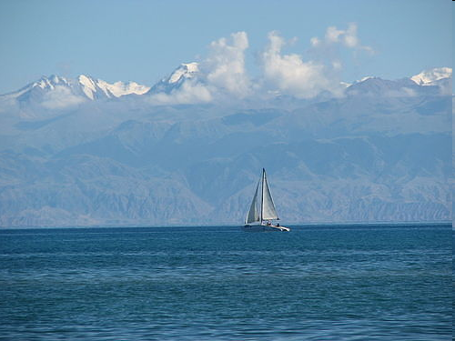

Slide 2
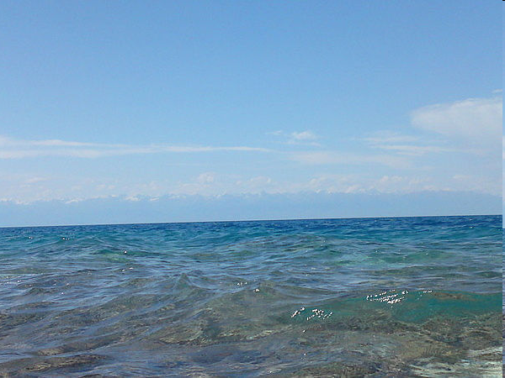

Slide 3
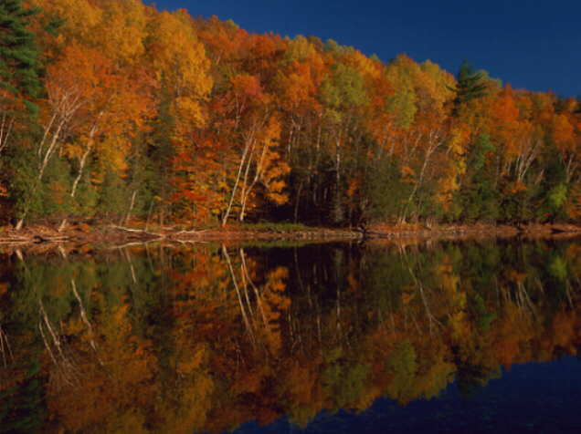

Slide 4

Сквозь туманы
пробирается луна,
на поляны
льет свет она.
По дороге
Тройка бежит.
Колокольчик
Гремит.
Сквозь волнистые туманы
Пробирается луна,
На печальные поляны
Льет печально свет она.
По дороге зимней ,скучной
Тройка борзая бежит,
Колокольчик однозвучный
Утомительно гремит…
(А.С.Пушкин)

Slide 5
Слова какой части речи добавлены?
    прилагательное
    Какое чувство навевает стих?
  Грусть
Какими словами выражена грусть?
Поляны печальные, дорога зимняя, скучная, колокольчик однозвучный.

Slide 6
Сквозь волнистые туманы
Пробирается луна,
На печальные поляны
Льет печально свет она.
По дороге зимней ,скучной
Тройка борзая бежит,
Колокольчик однозвучный
Утомительно гремит…
(А.С.Пушкин)

Slide 7
Это художественное определение предмета или явления, который помогает живо представить себе предмет. Почувствовать отношение автора к нему.
Эпитет -

Slide 8
Игра «Эпитеты»
Снег-
Листья-
Тучи-
Речка-
Дом-
искристый, мягкий, пушистый, сверкающий, танцующий
печальные, грустные, шепчущиеся, играющие, резвящиеся
черные, хмурые, плывущие, тяжелые, грозные
журчащая ,говорливая, клокочущая, бурлящая, тихая, спокойная
мрачный, веселый, светлый, печальный, старый, новый

Slide 9
Игра «Эпитет»
Стройная, кривая, зеленая, золотая. Белая, высокая, кудрявая -
Легкое, летящее, перистое, белокрылое, плывущее -
Скрипящее, тонкое, гусиное, очаровательное, самодельное -
БЕРЕЗА
ОБЛАКО
ПЕРО

Slide 10
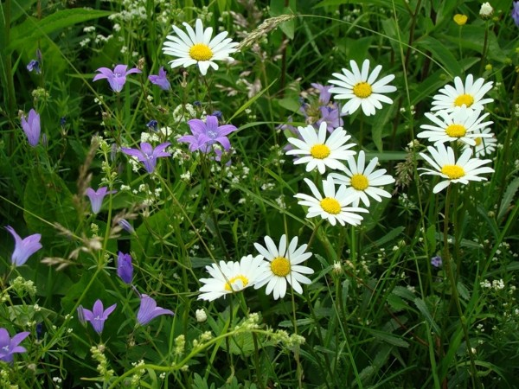



Slide 11
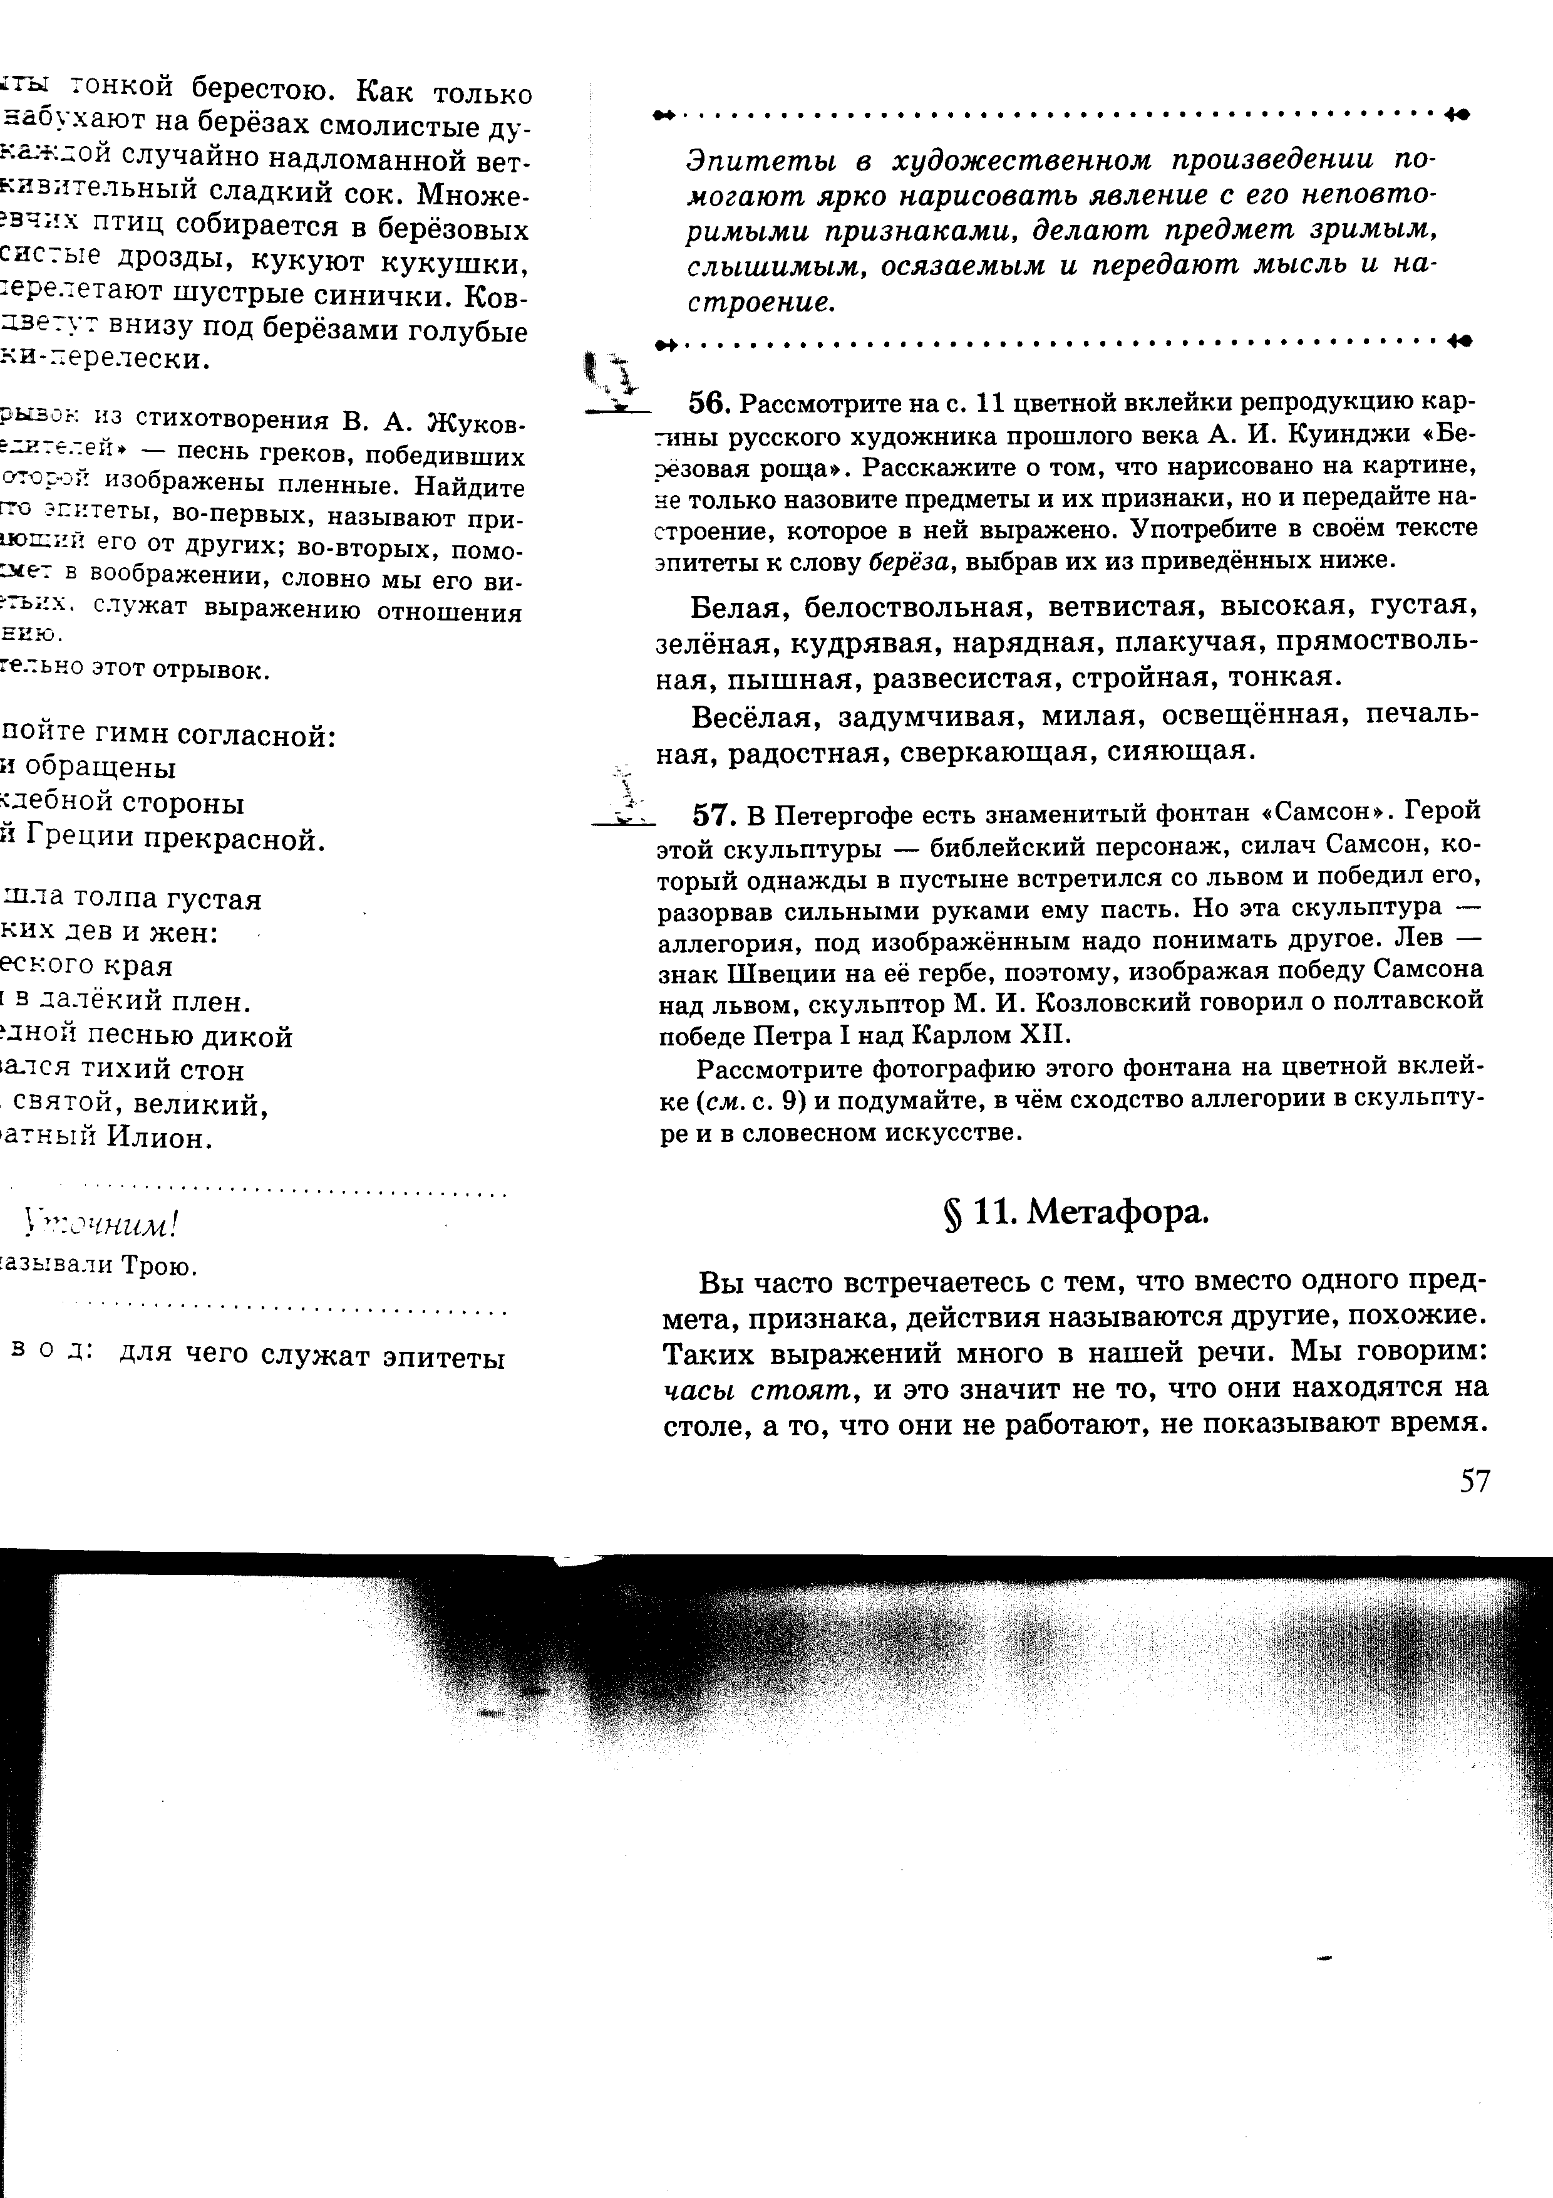
Для чего служат эпитеты в произведениях?

Slide 12
ДАВАЙТЕ ПОШУШУКАЕМСЯ
Я понял, что…
Мне понравилось …
Я хотел, чтобы …
Мне необходимо …

Slide 13
Домашнее задание
Подобрать иллюстрацию о природе.
Составить к ней 3 предложения, включая в них эпитеты.

Slide 14
Большое спасибо
за творчество,
позитивное настроение.
Урок окончен.
До свидания.

